Slide 1

Velkommen til temadag om indflydelse
Onsdag 15.05.24 kl. 14.00 – 16.00

Slide 2
Hvorfor er indflydelse vigtig?
Forskning viser, at indflydelse er vigtigt for medarbejderes velbefindende og trivsel.
Indflydelse i arbejdet har betydning for opgaveløsning, oplevelsen af tilhørsforhold samt selvforståelse og identitet.
Indflydelse i arbejdet er forbundet med selve det at være menneske og blive anerkendt som et menneske.
Indflydelse i arbejdet er forbundet med en klar anerkendelsesdimension.
Indflydelse hænger sammen med bedre trivsel, mindre selvvurderet stress og oplevelsen af at have bedre muligheder for at løse kerneopgaven.
Indflydelse forbindes med følelsen af at høre til som en del af et arbejdsfællesskab og selve dét at være menneske.

Slide 3
FIRE MØDER OM INDFLYDELSE I ARBEJDET
HovedMED inviterer medlemmer af LokalMED og Trioer:
15. MAJ 2024
27. NOVEMBER 2024
2024
Fælles intro til indflydelse i arbejdet
Hvordan kan vi sammen forstå og tale om indflydelse i arbejdet?
Fokus på MED/TRIO
Dialog med HovedMED
HovedMED inviterer til dialog om indflydelse i arbejdet.
Eksempler på indflydelse fra hele arbejdspladsen
Medio MAJ 2025
19. NOVEMBER 2025
2025
Trivselsundersøgelse 2025
Opfølgning på TU25 med fokus på indflydelse i hele personalegruppen
Oplæg og gruppedrøftelser v. Arbejdsmiljø København
Det videre arbejde med indflydelse
Hvordan holder vi fast i dialogen om indflydelse– og hvorfor?
Programmet formes af erfaringerne fra foregående møder

Slide 4
Program
Velkomst ved HovedMED
Oplæg om indflydelse og samarbejde
Oplæg om indflydelse og MED-aftalen
Dialoger og opsamling
Afslutning ved HovedMED og tak for i dag

Slide 5
Indflydelse
Trivsel
Samarbejde

Slide 6


Slide 7
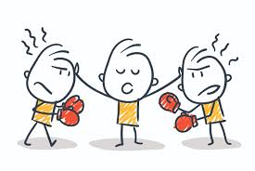
Hvad diskuterer vi egentlig?

Slide 8
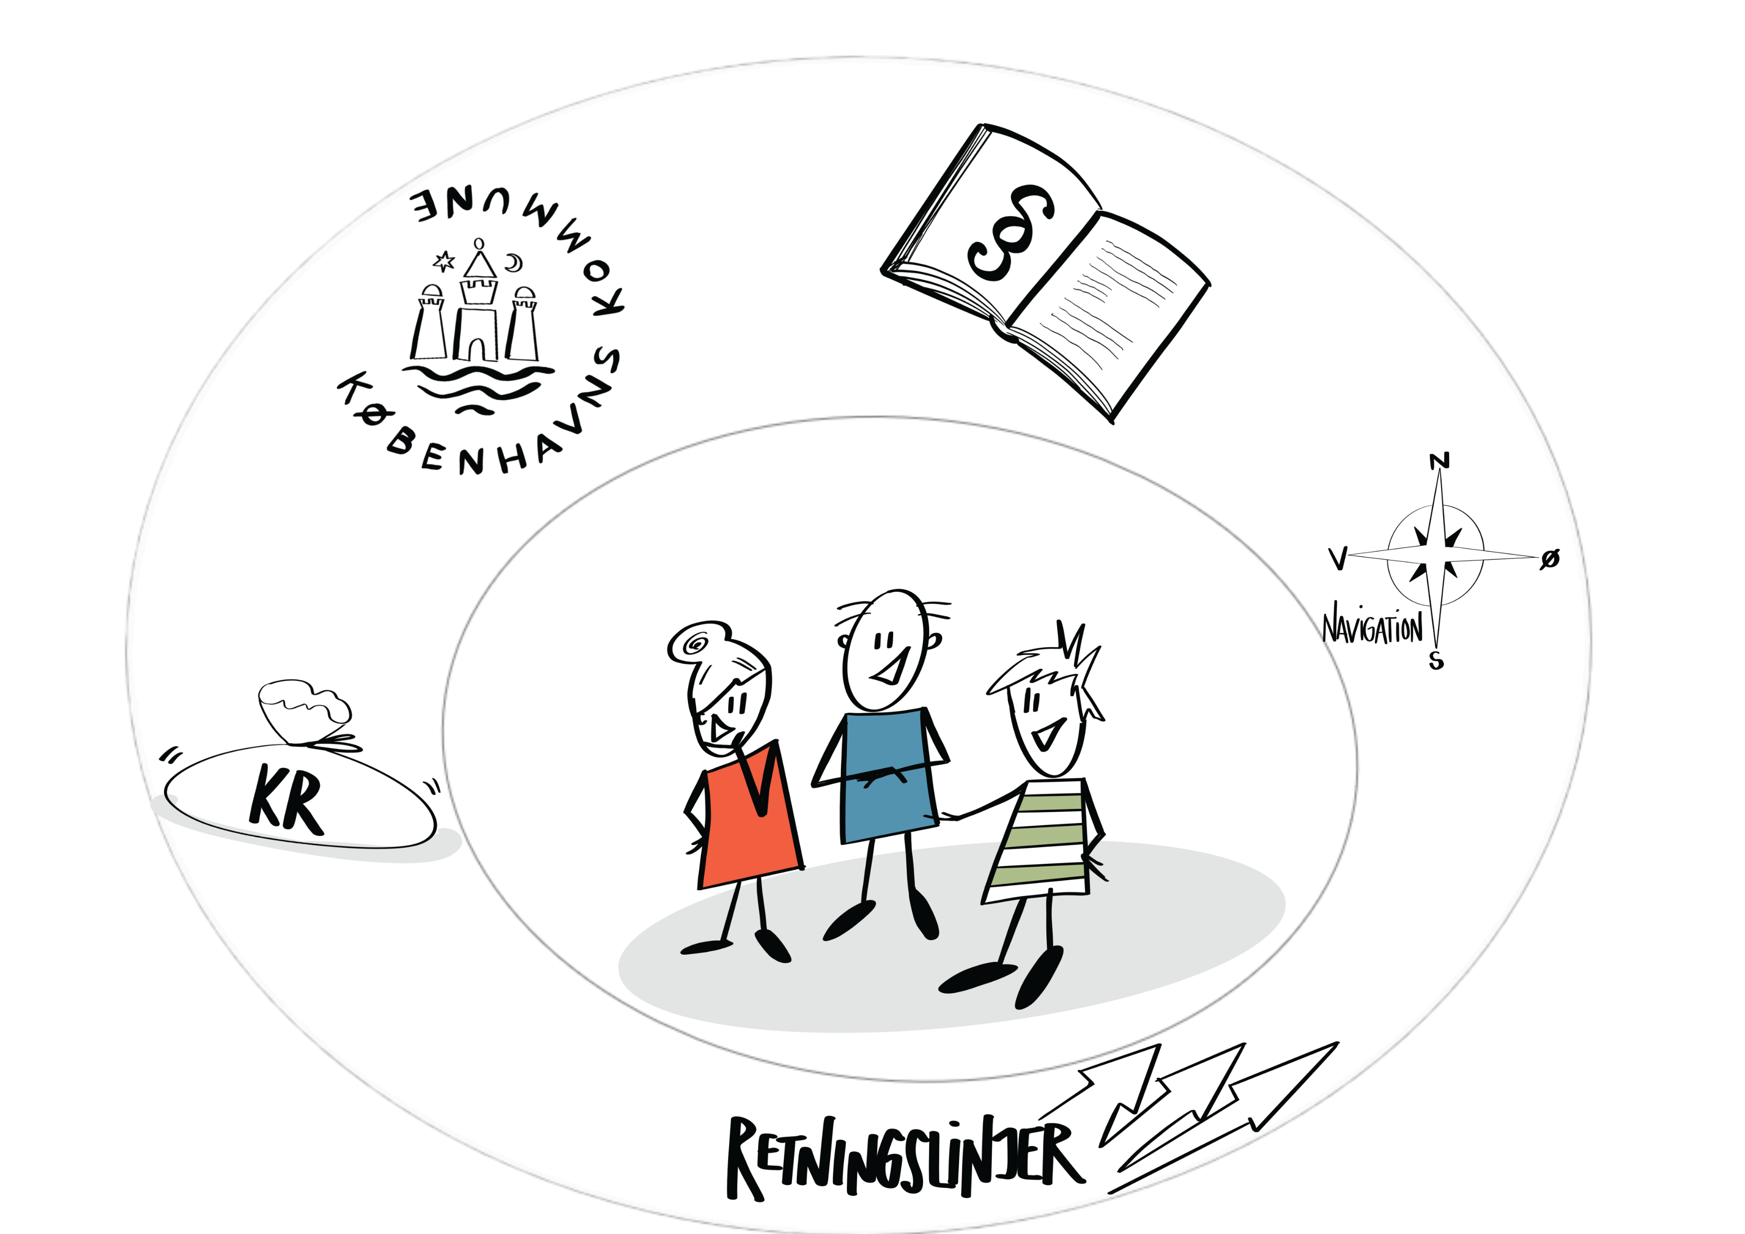
LEDELSENS
STYRING
Arbejdsmiljø
Prioriteringer
kvalificering
MEDARBEJDERENS
INDFLYDELSE

Slide 9
VILKÅRSRUM
LEDELSENS
STYRING
Rammer og retning
MULIGHEDSRUM
MEDARBEJDERENS
INDFLYDELSE
Involvering
Kilde: Bo Vestergårds ”Fair Proces”, Model 6: Vilkårs- og mulighedsrum

Slide 10
MED-aftalen og indflydelse
Bedre beslutningsgrundlag
Gennemsigtighed
MED-indflydelse
MED-bestemmelse
MED-ansvar
Bedre organisering
Kerneopgaven
Bedre møder
Forventnings-afklaring
Tydelig ledelse
Opfølgning på aftaler
Bedre arbejdsmiljø
Tryghed
Håndtering af modstand

Slide 11
Indflydelse i LokalMED og Trio
Find sammen i grupper af 2-4 Find sammen i grupper af 2-4
LEDER-
REPRÆSENTANTER
Find et konkret eksempel fra din arbejdsplads der skal forbedres eller justeres.
Hvordan får du involveret jeres Trio i forbedring og kvalificering af ændringerne?
Hvad kan udfordre dig med hensyn til at involvere Trio?
MEDARBEJDER-
REPRÆSENTANTER
Find et konkret eksempel fra din arbejdsplads der skal forbedres eller justeres.
Hvordan bliver du involveret?
Hvad er med til at tydeliggøre eller vanskeliggøre din rolle og opgave her?

Slide 12
Indflydelse i LokalMED og Trio
Find sammen i jeres LokalMED eller Trio
Hvad bliver I opmærksomme på?
Hvad kan I blive skarpere på i jeres Trio/LokalMED med hensyn til indflydelse og involvering?

Slide 13
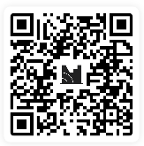
OPSAMLING:
Gå ind på:
mentimeter.com
Skriv koden: 8168 6635
Hvad bliver I opmærksomme på om indflydelse hos jer?

Slide 14

Find mere inspiration til arbejdet med indflydelse her:
MED og Trio i BUF:
Indflydelse i arbejdet - fokus for arbejdsmiljøet i BUF 2024 og 2025 | MED og Trio i BUF (kk.dk)
Arbejdsmiljø København:
Arbejdsmiljø København | Arbejdsmiljø København (kk.dk)
Bo Vestergaard, 2013: Fair proces

Slide 15
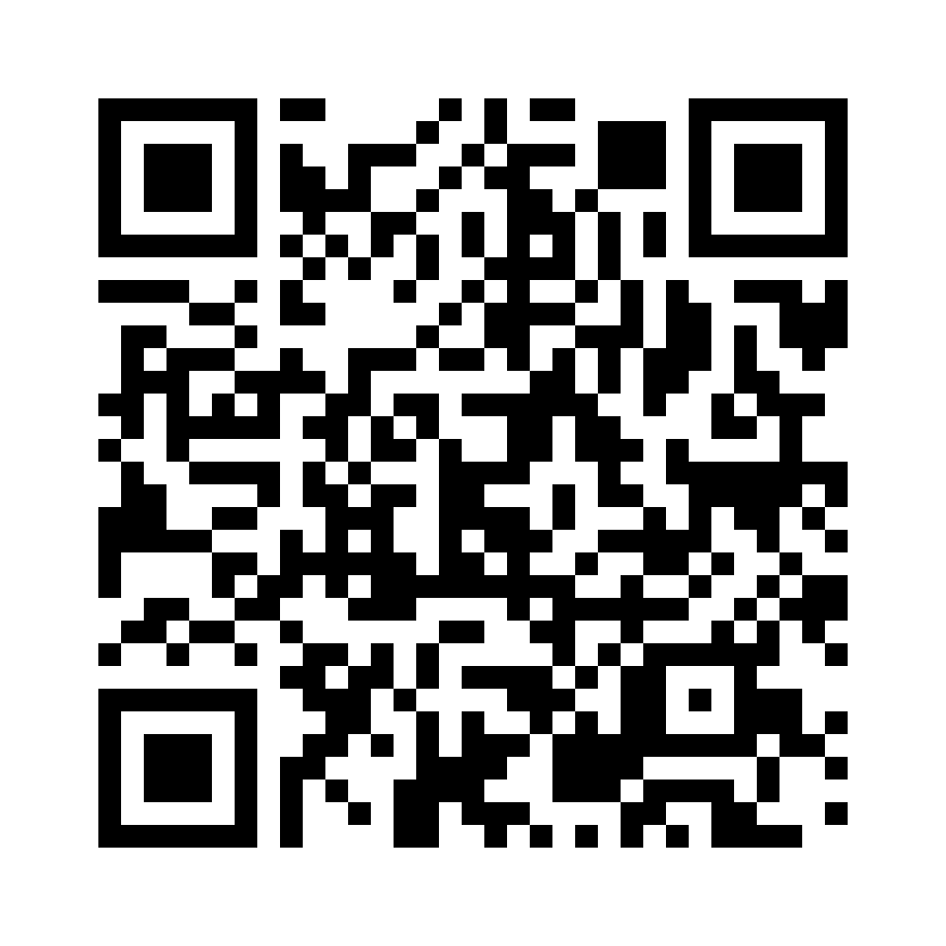
Evaluering og input til de kommende møder om indflydelse
Tak☺

Slide 16
Tak for i dag
Kontakt: medsekretariat@buf.kk.dk
Læs med på: MED og Trio i BUF.kk.dk

